Slide 1
义务教育人教版六年级下册
第6单元 整理和复习
3.统计与概率
第 1 课时
统 计

Slide 2


归纳整理
我们学过哪些统计的知识？
统计表
条形统计图
统计图表
统计图
折线统计图
www.youyi100.com
统计
扇形统计图
平均数

Slide 3
条形统计图
从条形统计图中能清楚地看出各种数量的多少，便于直观了解数据的大小及不同数据的差异。
折线统计图
www.youyi100.com
从折线统计图中不仅能看出数量的多少，而且能清楚地看出数量增减变化的情况。

Slide 4
扇形统计图
从扇形统计图中能清楚地看出各部分数量和总数之间的百分比关系，便于直观了解部分量和总量间的关系。

Slide 5

数据的收集、整理、分析的步骤和方法是什么？你能设计一张调查表，了解六年级学生的个人情况吗?

Slide 6
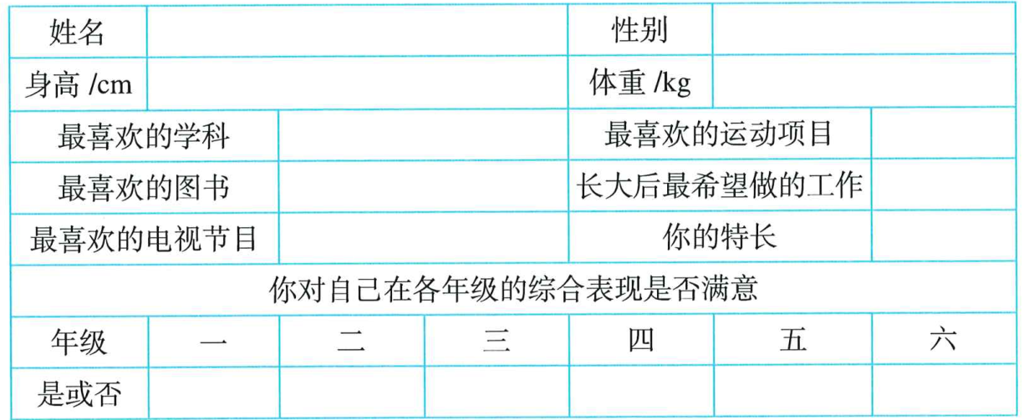
1 学生个人情况调查表。

Slide 7
2 六（1）班同学的几项数据用统计表和统计图表示如下。
六（1）班男生和女生人数统计表
性别 | 男生 | 女生
人数 | 22 | 18

Slide 8
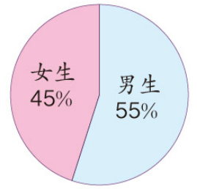
六（1）班男生和女生人数占比统计图

Slide 9
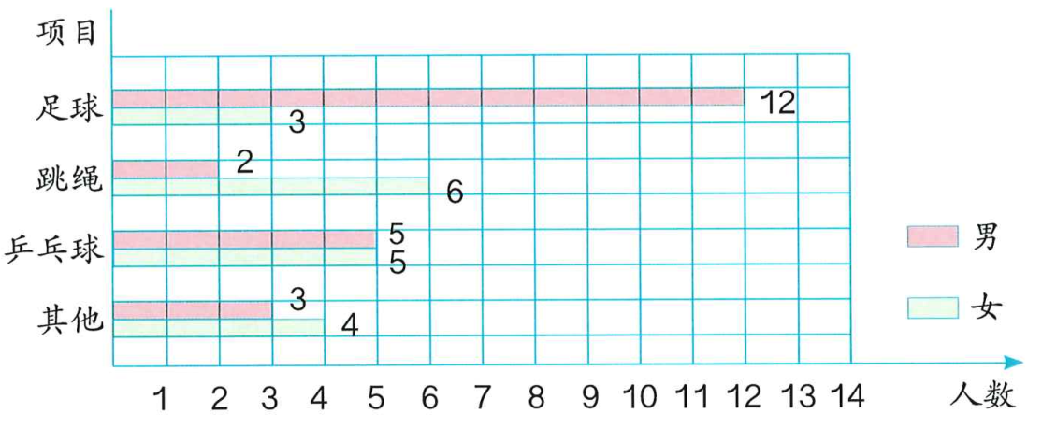
六（1）班同学最喜欢的运动项目统计图

Slide 10
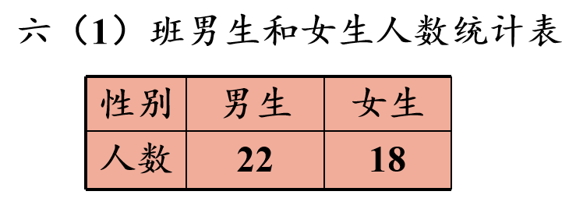
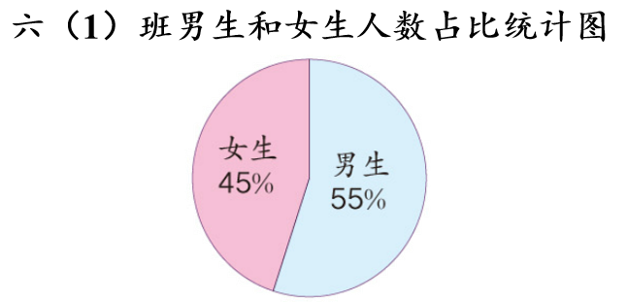
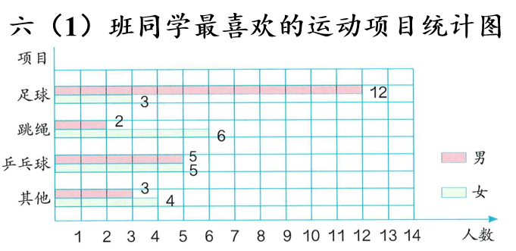
（1）根据以上统计图表，你得到了哪些信息？
（2）除了通过问卷调查收集数据，还可以通过什么手段收集数据？

Slide 11
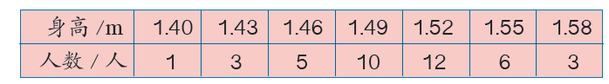

3 六（1）班同学的身高、体重情况如下表。
人数
人数
（1）六（1）班大部分同学的身高和体重分别是多少？
（2）六（1）班同学的平均身高和平均体重分别是多少？

Slide 12
人数
人数
平均身高：
（1.40＋1.43×3＋1.46×5＋1.49×10＋1.52×12＋1.55×6＋1.58×3）÷40
≈ 1.50（m）
平均体重：
（30×2＋33×4＋36×5＋39×12＋42×10＋45×4＋48×3）÷40
＝ 39.6（kg）

Slide 13
巩固运用
（教材P97 练习二十一T1）
1.根据所要描述的情况，填写合适的统计图类型。
（1）描述六（2）班同学身高分组的分布情况，用 。
（2）描述从一年级到六年级的平均身高变化情况，用 。
（3）描述各身高组别人数占全班人数的百分比情况，用 。
条形统计图
折线统计图
www.youyi100.com
扇形统计图

Slide 14
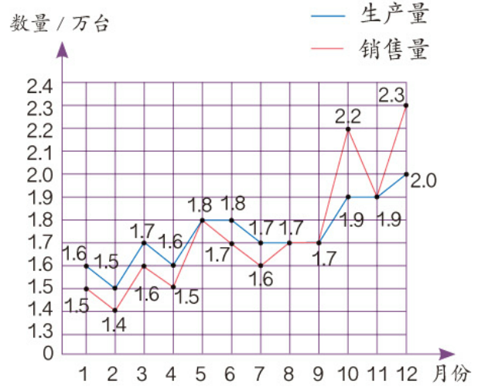
（教材P97 练习二十一T2）
2.下图是某汽车公司去年汽车生产量和销售量情况。
（1）该公司去年汽车的生产和销售量情况如何？
答：总体上看，去年的生产量和销售量呈上升趋势。
www.youyi100.com
（2）该公司的发展前景怎样？
答：该公司在未来的一段时间内将有良好的发展前景。

Slide 15
（3）你还能提出哪些问题？
12月份的销量比11月份的销量增加了多少万台？
2.3－1.9＝0.4（万台）
答：12月份的销量比11月份的销量增加了0.4万台。
（答案不唯一）

Slide 16
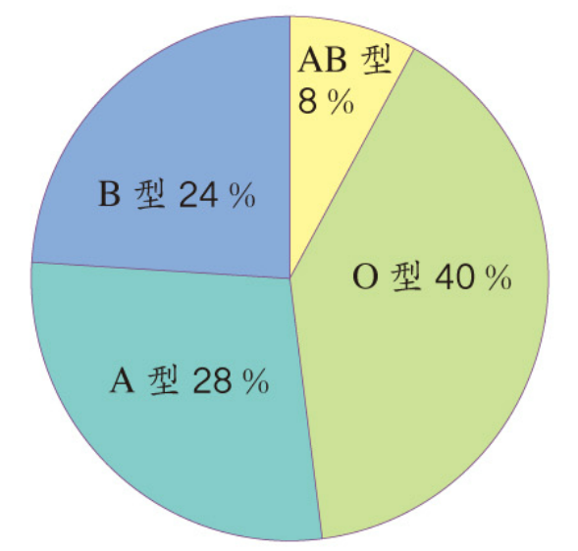
（教材P98 练习二十一T3）
3. 下图是50名同学的血型情况。
（1）从图中你能得到哪些信息？
答：O型血占40%，是最多的。
（合理即可）
（2）各种血型分别有多少人？
O型：50×40%＝20（人）
答：O型血有20人，A型血有14人，B型血有12人，AB型血有4人。
A型：50×28%＝14（人）
B型：50×24%＝12（人）
AB型：50×8%＝4（人）

Slide 17
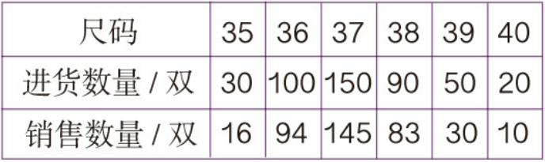
（教材P97 练习二十一T4）
4. 下面是某鞋店上月女鞋进货和销售的情况。
（1）你认为这样进货合理吗？为什么？
答：不合理，因为从进货和销售量的差来看，
35、39、40三种尺码的鞋剩货较多。

Slide 18
（2）你对下一次进货有什么建议？
建议：下次进货时，可以少进35、39、40这三种尺码的鞋。

Slide 19

（教材P97 练习二十一T5）
5.在某市举行的演讲比赛中，11位评委给一位选手的打分如下。
（1）这组数据的平均数是多少？
（9.8＋9.7×2＋9.6×4＋9.5＋9.4×2＋9.1）÷11≈9.55（分）
答：这组数据的平均数是9.55分。

Slide 20
（2）如果按照“去掉一个最高分，去掉一个最低分，再计算平均分”的评分方法来计算，平均分是多少？你认为这样做是否有道理？为什么？
（9.7×2＋9.6×4＋9.5＋9.4×2）÷9≈9.57（分）
答：平均分是9.57分。
有道理。因为平均数与一组数据中每个数都有关系，易受极端数字的影响，所以为了减小这种影响，在评分时去掉一个最高分和一个最低分，再计算平均数是比较合理的。

Slide 21

课堂总结
通过这节课的学习，你有什么收获?
www.youyi100.com

Slide 22
课后作业
1.从课后习题中选取；
2.完成本课时的习题。
www.youyi100.com

